Slide 2
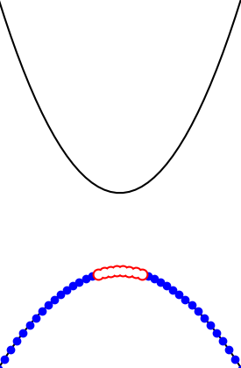
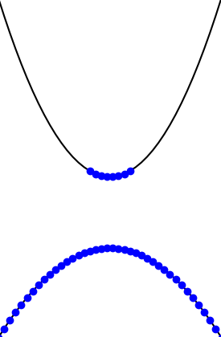
p
n
E
E
ZCE
-
+
p
p
E
E
Remplissage des couches de valence et de conduction dans les parties neutres (p et n) et la Zone de Charge d’Espace de la Jonction PN.
Trous
p
Electrons

Slide 4
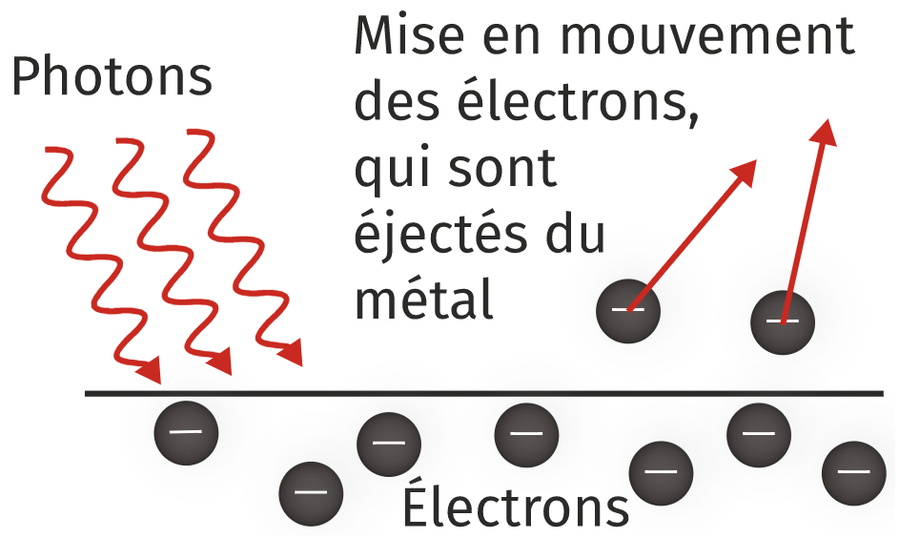
Autre conséquence possible de l'interaction photon - électron, les photons fournissent assez d’énergie et de quantité de mouvement à des électrons libres pour qu’ils soient éjectés du métal.
Photoémission
Notes:
Parler de la photoconduction avant

Slide 6
Ψ₀(E)
Ψ_{r}(E)
I
Ψ₀(E) : Densité énergétique de flux de photons incidents.
Ψ(E,x) : Densité énergétique de flux de photons dans la photodiode.
R(E) : Coefficient de réflexion en énergie de la photodiode.
α(E) : Coefficient d’absorption du semiconducteur.
g(E,x) : Densité énergétique de porteurs générés par les photons d’énergie E absorbés.
G(x) : Nombre de porteurs générés par le flux complet de photons.
0
x_{n}
+
Ψ(E,x)
w
l
x_{p}
x_{c}
I

Slide 8
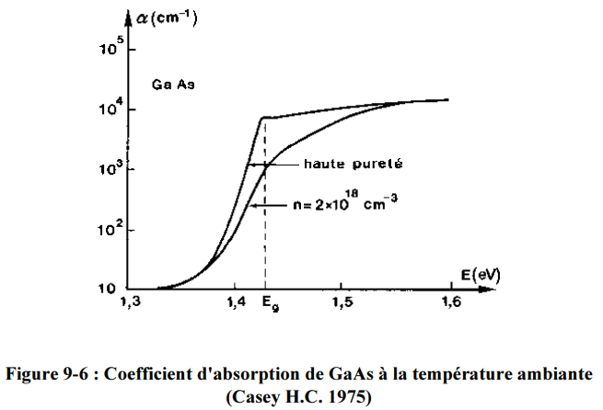

Slide 10
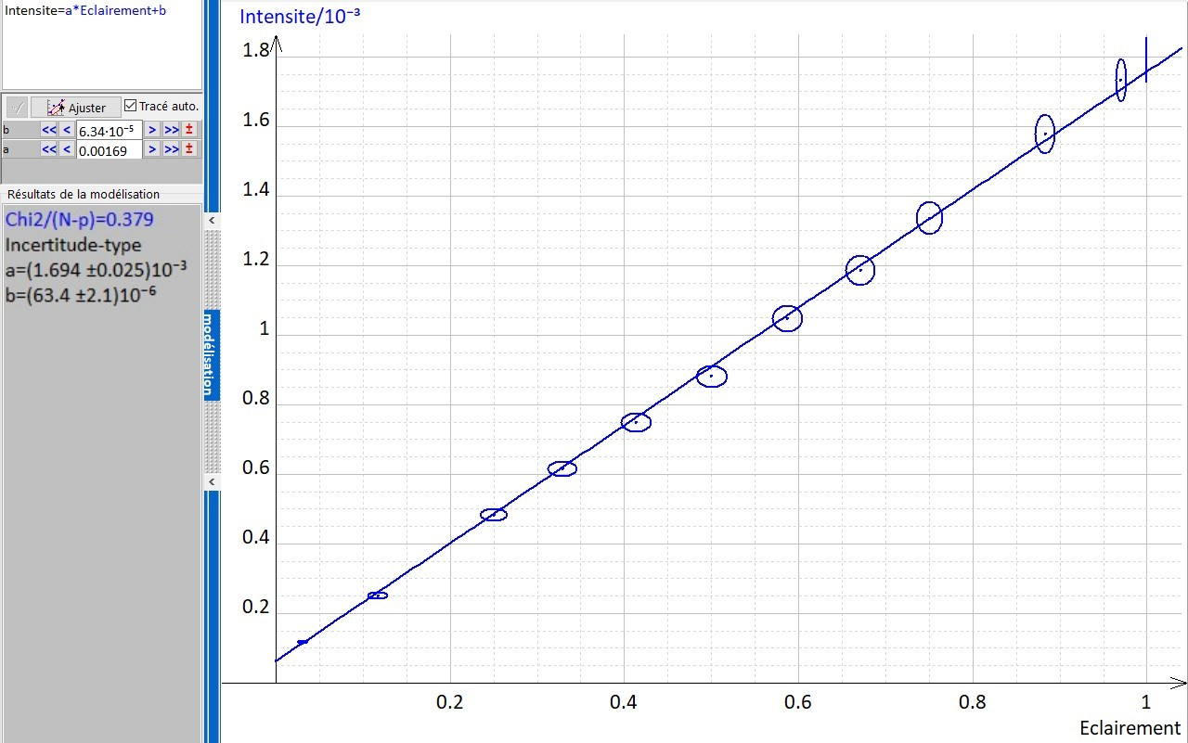
(mA)
(UA)

Slide 12
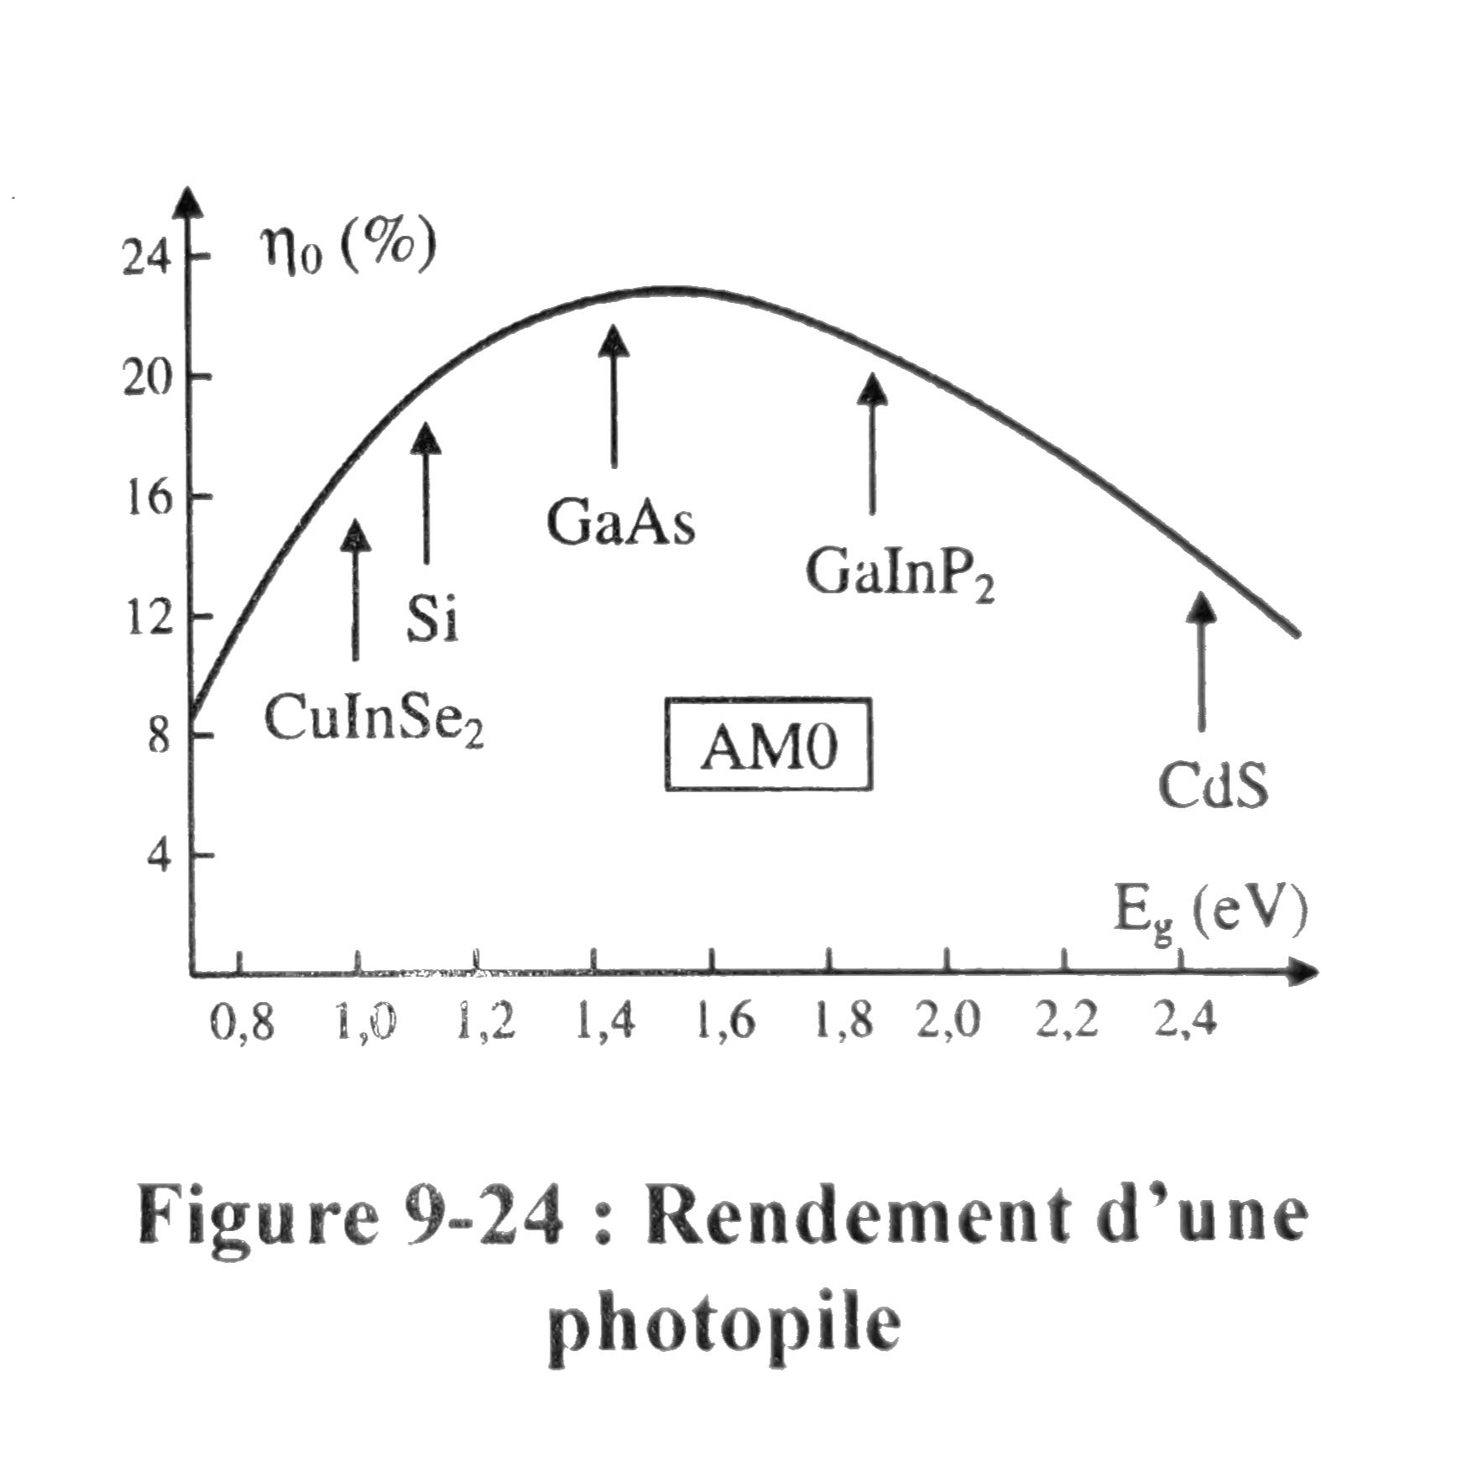
Evolution du rendement d’une photodiode en fonction du gap du semi-conducteur utilisé.
Source : Physique des semiconducteurs et des composants électroniques, Henry Mathieu

Slide 14
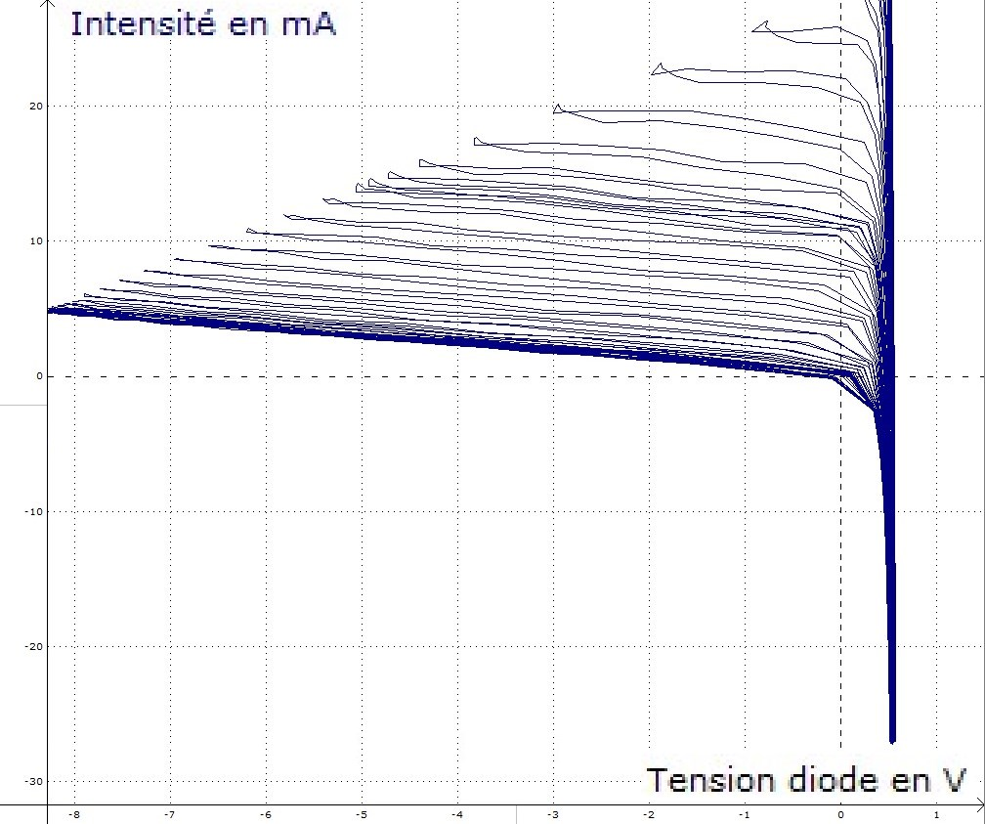

Slide 16
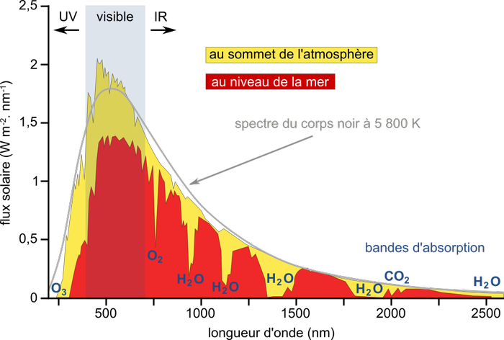
Ψ₀(E) pour le Soleil. Crédit Wikipédia

